Slide 1
Primena digitalnih tehnologija u kontroli mikroklimatskih uslova u objektima
Dr Marija Gavrilović
Institut za primenu nauke u poljoprivredi

Slide 2
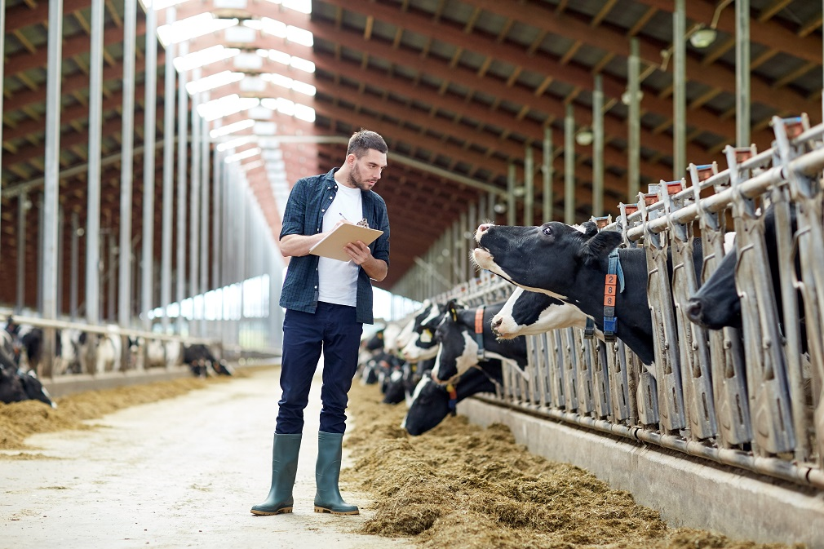
Tehnološki napredak u poljoprivredi omogućava bolji nadzor i kontrolu uslova u kojima se drže životinje.
Potencijalne primene tehnologija u svrhu unapređenja zdravlja, produktivnosti i dobrobiti stoke.

Slide 3
Okruženje u kojem boravi stoka ima direktan uticaj na njihovo zdravlje, produktivnost i ponašanje.
Ključne komponente ovog okruženja uključuju temperaturu, vlažnost, kvalitet vazduha i osvetljenje, koji mogu direktno uticati na efikasnost uzgoja.

Slide 4
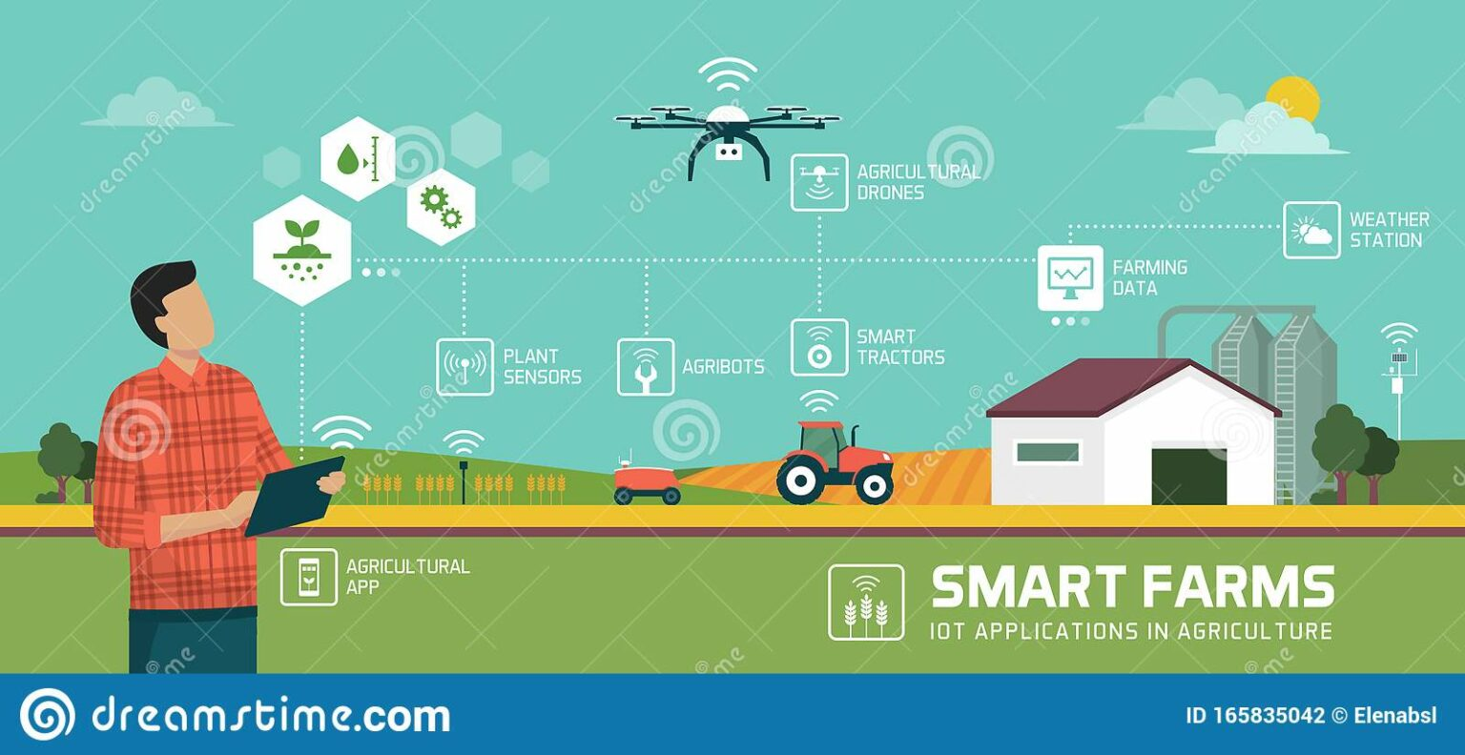
Pametna poljoprivreda obuhvata primenu IoT tehnologija, senzora, big data i AI alata kako bi se automatizovao uzgoj stoke.
Ovaj trend značajno utiče na produktivnost, održivost i ekonomske rezultate u stočarstvu.

Slide 5
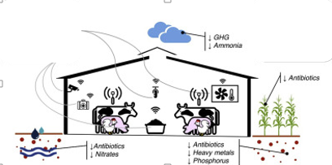
Faktori životne sredine
Toplotni faktori
Temperatura i vlažnost su ključni za termičku udobnost životinja. Previsoka ili preniska temperatura može prouzrokovati stres, smanjenje unosa hrane i niži prirast, što direktno utiče na produktivnost.
Gasovi
Prisustvo gasova kao što su amonijak i ugljen-dioksid može ugroziti zdravlje životinja i izazvati respiratorne probleme. Kvalitet vazduha mora se kontinuirano pratiti kako bi se zadržao na optimalnom nivou za životinje i osoblje.
Svetlost i voda
Kvalitet i količina svetla, kao i dostupnost sveže vode, ključni su za pravilno funkcionisanje metaboličkih procesa i svakodnevno ponašanje stoke. Ovi faktori posebno su važni u različitim fazama rasta životinja.

Slide 6
Tehnologije za monitoring
Oprema za praćenje - senzori
Za praćenje parametara životne sredine koriste se različiti senzori, uključujući senzore temperature, vlažnosti, gasova i čestica. Ovi senzori pružaju tačne i pouzdane podatke koji se mogu koristiti za optimizaciju uslova u objektima.
Bežične senzorske mreže
Bežične senzorske mreže omogućavaju daljinsko praćenje podataka o životnoj sredini. Primena ovih mreža smanjuje potrebu za fizičkim prisustvom ljudi, čime se štede resursi i povećava tačnost merenja.

Slide 7
Pregled tehnologija za monitoring
Internet of Things (IoT)
IoT tehnologije povezuju senzore i uređaje u sistem koji omogućava analizu i upravljanje podacima u realnom vremenu. Kroz IoT moguće je automatski prilagoditi uslove u objektima kako bi se postigli optimalni uslovi za stoku.
Big Data
Korišćenjem velikih i kompleksnih setova podataka moguće je analizirati istorijske podatke i predviđati promene u životnoj sredini. Big data analize omogućavaju donošenje najoptimalnijih odluka i pružaju podršku za dugoročne strategije u stočarstvu.

Slide 8
Detekcija faktora pomoću senzora
Temperaturni i senzori za merenje vlažnosti
Senzori za temperaturu i vlažnost va su osnovni alati za praćenje toplotnih faktora. Merenja ovih senzora pomažu u očuvanju termičke udobnosti i sprečavanju stresa kod životinja.
Gasni senzori
Specijalizovani senzori za detekciju CO₂, NH₃ i H₂, S pružaju podatke o kvalitetu vazduha. Ovi podaci su ključni za sprečavanje zdravstvenih problema izazvanih gasovima u zatvorenim prostorima.

Slide 9
Detekcija faktora pomoću senzora
Senzori za čestice (PM)
Merenje suspendovanih čestica u vazduhu važno je za kontrolu kvaliteta vazduha i smanjenje respiratornih problema. PM senzori omogućavaju detekciju čestica različitih veličina, što doprinosi preciznijoj kontroli kvaliteta vazduha. Često su povezani sa IoT sistemima za automatsko upravljanje ventilacijom.
Merenje osvetljenja i potrošnje vode
Senzori za osvetljenje i potrošnju vode pomažu u upravljanju svakodnevnim potrebama stoke. Ovi senzori obezbeđuju podatke koji pomažu u usklađivanju svetlosnih uslova i snabdevenost vodom sa prirodnim potrebama životinja.

Slide 10
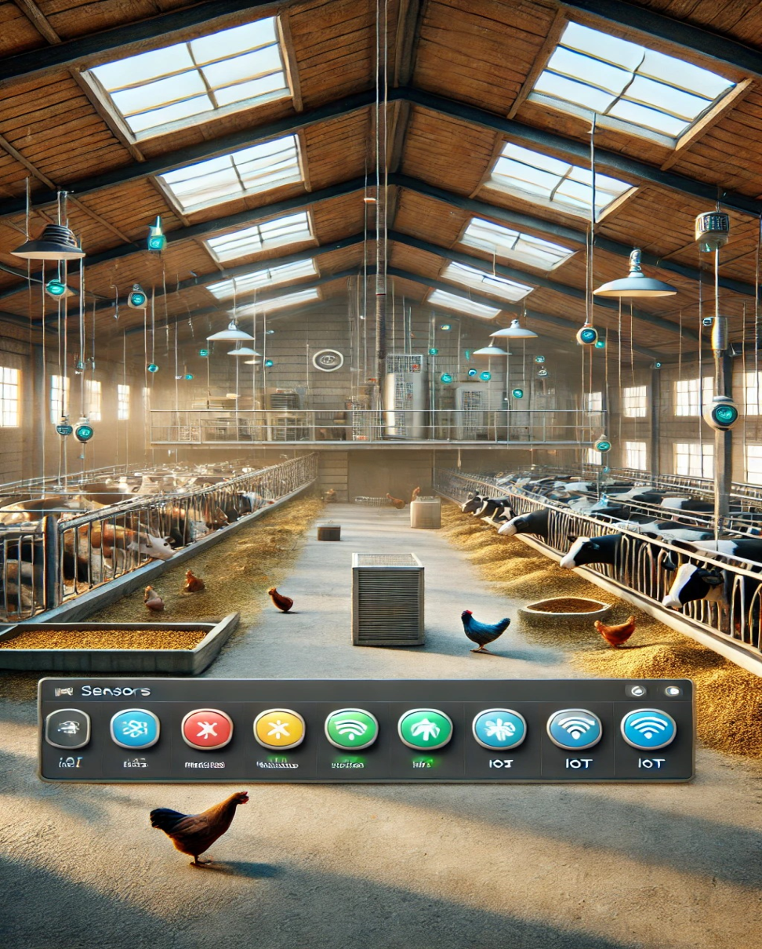
Senzori temperature (na zidovima ili plafonu): Beleže temperaturu vazduha kako bi osigurali optimalne uslove za životinje. Povezani su sa centralnim sistemom za kontrolu grejanja ili hlađenja.
Senzori vlage (blizu poda ili u blizini izvora vode): Mere nivo vlažnosti u prostoru, ključan za zdravlje životinja i sprečavanje širenja bakterija.
Senzori kvaliteta vazduha (montirani na ventilacione sisteme ili u centralnim delovima prostorije): Detektuju koncentracije gasova poput amonijaka, ugljen-dioksida, i prašine. Mogu aktivirati ventilaciju za poboljšanje uslova.

Slide 11
Senzori za praćenje kretanja životinja (na zidovima ili montirani na nosive trake životinja): Prate aktivnosti stoke, otkrivaju nepravilnosti u ponašanju ili bolesti. Podaci se koriste za analizu i optimizaciju hranjenja i zdravstvene zaštite.
Centralni kontrolni sistem (monitor na zidu ili sto): Prikazuje podatke sa svih senzora u realnom vremenu. Omogućava daljinsko upravljanje sistemima preko aplikacija.
Ventilacioni sistem: Povezan sa senzorima kako bi automatski regulisao protok vazduha.
Objekti za živinu: Sadrže dodatne senzore prilagođene manjem prostoru i specifičnim potrebama živine.

Slide 12
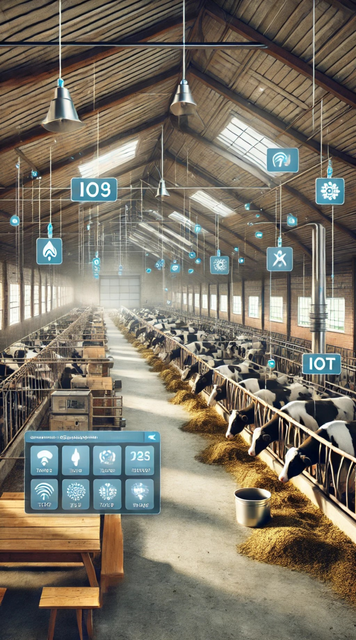
Štale za goveda sa IoT senzorima - senzori su raspoređeni na sledećim mestima:
Senzori temperature:
Nalaze se montirani na plafonu, često iznad prostora za hranjenje i boravak goveda, kako bi precizno merili temperaturu u različitim delovima objekta.
Senzori vlage:
Postavljeni blizu poda, posebno u područjima blizu izvora vode ili gde se skuplja vlaga, kao što su delovi za napajanje ili hranjenje.
Senzori kvaliteta vazduha:
U blizini ventilacionih sistema i u centralnim delovima štale, gde mogu da detektuju gasove poput amonijaka i ugljen-dioksida.

Slide 13
Štale za goveda sa IoT senzorima, senzori su raspoređeni na sledećim mestima:
Senzori za kretanje životinja:
Obično su instalirani na zidovima ili plafonu iznad prostora za hodanje ili hranjenje. U nekim slučajevima, senzori mogu biti pričvršćeni direktno na krave, na ogrlicama ili drugim uređajima.
Centralni sistem za praćenje:
Ekran ili monitor na zidu, često blizu ulaza u štalu ili u kontrolnoj prostoriji, omogućava pregled podataka prikupljenih sa svih senzora.

Slide 14
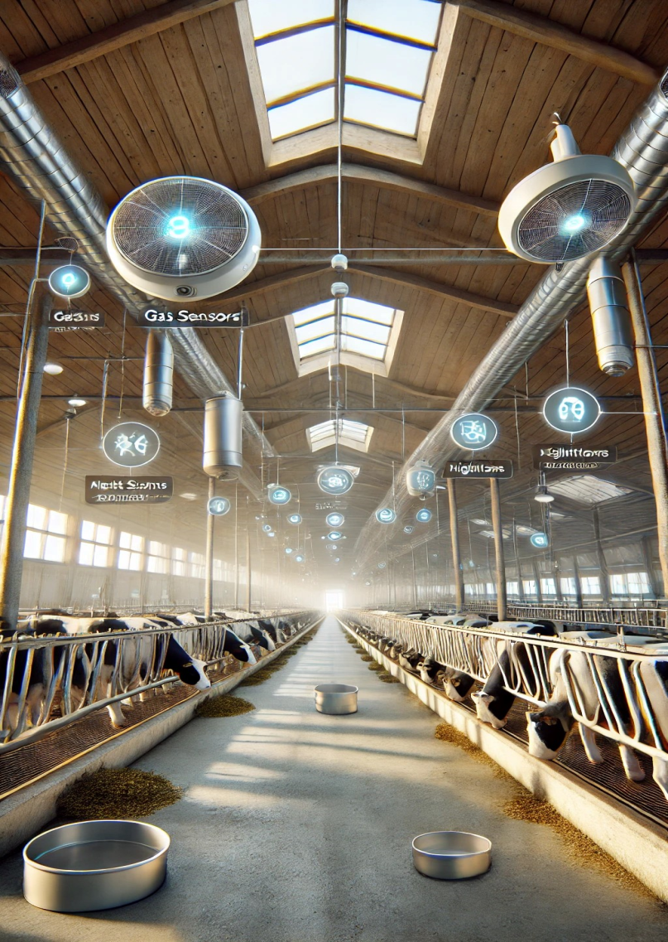
Gasni senzori: Montirani su na zidovima kako bi detektovali amonijak i ugljen-dioksid.
Senzori za čestice: Postavljeni su blizu otvora za ventilaciju kako bi merili prisustvo prašine i aerosola.
Senzori osvetljenja: Integrisani u LED osvetljenje za automatsku kontrolu svetlosnih uslova.
Senzori za potrošnju vode: Nalaze se blizu pojilica, prateći unos vode i otkrivanje curenja.

Slide 15
Bežične senzorske mreže (WSN)
ZigBee i Wi-Fi
ZigBee i Wi-Fi su najčešće korišćene tehnologije za povezivanje senzora u objektima za uzgoj. Ove tehnologije omogućavaju brzo i efikasno prikupljanje podataka sa velikog broja senzora, čak i u složenim objektima.
LoRa i NB-IoT
LoRa i NB-IoT pružaju mogućnost prenosa podataka na velike udaljenosti, što ih čini pogodnim za primenu u ruralnim područjima. Ove tehnologije smanjuju troškove prenosnih mreža i omogućavaju povezivanje i u udaljenim regijama.
Primer aplikacije WSN u praksi
Primeri korišćenja WSN u objektima za stoku pokazuju smanjenje troškova, uštedu vremena i povećanje efikasnosti. Studije slučaja obuhvataju uspešna merenja u stvarnim objektima i unapređenja u upravljanju resursima.

Slide 16
Integracija IoT i Big Data tehnologija
IoT platforme za upravljanje podacima
IoT platforme omogućavaju centralizovano upravljanje podacima sa različitih senzora u objektima za stoku. Pomoću ovih platformi, podaci o temperaturi, vlažnosti, gasovima i drugim faktorima prikupljaju se i analiziraju u realnom vremenu, čime se omogućava donošenje optimalnih odluka.
Analiza u realnom vremenu
Pomoću analiza u realnom vremenu, IoT platforme omogućavaju automatizovano prilagođavanje uslova u objektima. Na primer, ako se uoči porast temperature, sistem može automatski aktivirati ventilaciju, čime se osiguravaju optimalni uslovi za životinje bez potrebe za ljudskom intervencijom.
Prediktivna analitika
Analizom istorije podataka i korišćenjem prediktivnih algoritama, moguće je unapred predvideti promene uslova, kao što su porast koncentracije amonijaka ili pad temperature. Na taj način, mogu se pravovremeno preduzeti mere kako bi se sprečilo pogoršanje uslova u objektima, čime se smanjuju stres i zdravstveni rizici za stoku.

Slide 17
Računarske simulacije (CFD)
CFD simulacija
CFD simulacije koriste se za modeliranje strujanja vazduha, temperature i gasova u objektima za uzgoj. Kroz detaljno modeliranje, CFD omogućava projektovanje ventilacionih sistema koji smanjuju količinu štetnih gasova i održavaju optimalne klimatske uslove u objektu.
Primeri simulacija protoka vazduha
CFD simulacije omogućavaju preciznu analizu protoka vazduha u zatvorenim objektima. Na osnovu ovih simulacija mogu se razviti efikasniji ventilacioni sistemi, koji obezbeđuju ravnomernu distribuciju svežeg vazduha i smanjuju štetne koncentracije gasova.

Slide 18
Računarske simulacije (CFD)
Simulacija temperature i vlažnosti
Kroz simulacije, moguće je predvideti temperaturne uslove unutar objekta u različitim delovima godine. Ovo omogućava optimizaciju grejanja i hlađenja, što smanjuje troškove energije i održava odgovarajuće uslove za životinje tokom cele godine.
Prednosti CFD u projektovanju objekata za uzgoj stoke
CFD omogućava testiranje različitih konfiguracija objekata pre izgradnje, što smanjuje rizike i optimizuje efikasnost. Uzimajući u obzir specifične klimatske i arhitektonske zahteve, CFD simulacije omogućavaju dizajn koji smanjuje energetske gubitke i povećava udobnost za stoku.

Slide 19
Primena mašinskog učenja (ML)
Osnove mašinskog učenja u poljoprivredi
Mašinsko učenje omogućava analizu velikih količina podataka kako bi se automatski otkrili obrasci koji su korisni za optimizaciju uzgoja stoke. Na primer, može se predvideti koji su idealni uslovi za rast životinja na osnovu istorije podataka.
Algoritmi za prepoznavanje slike
Algoritmi prepoznavanja slike omogućavaju praćenje ponašanja životinja putem video nadzora. Na osnovu ponašanja životinja, sistem može automatski prilagoditi uslove u objektu, na primer, povećanjem ventilacije ako se uoči povećana aktivnost životinja tokom toplog vremena.

Slide 20
Primena mašinskog učenja (ML)
Predikcija promene faktora u objektu
Deep learning algoritmi koriste se za predikciju promena u nivou količine gasova i čestica. Na primer, algoritmi mogu unapred detektovati porast koncentracije amonijaka i pokrenuti mere za prečišćavanje vazduha, čime se smanjuje rizik od zdravstvenih problema.
Energetski efikasni modeli
Algoritmi mašinskog učenja mogu predvideti potrebe za grejanjem i hlađenjem, čime se smanjuje potrošnja energije i povećava efikasnost objekata. Sistem može automatski uključiti ili isključiti grejanje u zavisnosti od trenutnih vremenskih uslova i broja životinja u objektu.

Slide 21
Integracija ML sa CFD
Kombinovana analiza
Kombinovanjem mašinskog učenja sa CFD simulacijama, moguće je unaprediti preciznost u predikciji i prilagođavanju uslova u objektu. Ovaj pristup omogućava integrisane sisteme koji ne samo da predviđaju uslove, već ih automatski optimizuju u realnom vremenu.
Simulacije sa fiziološkim modelima
Integracijom fizioloških potreba životinja u simulacije moguće je precizno prilagoditi ventilaciju i grejanje. Na ovaj način, uslovi u objektu optimizovani su za specifične potrebe svake vrste stoke, uz istovremeno smanjenje troškova energije.

Slide 22
Problemi i izazovi
Ograničenja tačnosti senzora
Iako su senzori ključni za praćenje faktora životne sredine, njihova tačnost može biti ograničena usled vremenskih i mehaničkih faktora. Kalibracija i redovno održavanje senzora su neophodni kako bi se osigurali tačni podaci.
Troškovi uvođenja tehnologije
Implementacija IoT, Big Data i ML tehnologija može zahtevati značajna finansijska ulaganja. Ovo uključuje troškove nabavke opreme, instalacije, obuke zaposlenih i redovnog održavanja.
Pouzdanost i trajnost uređaja u teškim uslovima
Senzori i oprema izloženi su prašini, gasovima i promenama temperature, što može smanjiti njihov vek trajanja. Potrebna su rešenja koja će osigurati dugoročnu pouzdanost uređaja u zahtevnim uslovima u objektima za uzgoj stoke.

Slide 23
Budući pravci
Multi-faktorska kontrola sredine
Budući razvoj ide ka integraciji više faktora životne sredine u jedinstveni sistem kontrole. Na taj način, ventilacija, grejanje, vlažnost i kvalitet vazduha mogu se simultano prilagoditi za optimalne uslove u objektima.
Unapređenje algoritama za predikciju
Razvoj naprednijih modela mašinskog učenja i AI algoritama omogućava preciznije predikcije. Očekuje se da će ova tehnologija dodatno poboljšati efikasnost funkcionisanja unutar objekata i smanjiti troškove.
Primena AI za automatizovano upravljanje
Primena veštačke inteligencije u automatizovanom upravljanju stokom omogućava potpuno nezavisne sisteme. Ovi sistemi mogu automatski prilagoditi sve aspekte okruženja, uz minimalnu ljudsku intervenciju.

Slide 24
Hvala
na
pažnji!

